Slide 1
Yhdistysavain käyttöön ja yhdistyksen kotisivut
Merja Kaija ja Kerttu Lassila 31.8.2022 Koulutuksessa käydään läpi, kuinka Yhdistysavain sivusto otetaan käyttöön ja mitä asioita tulee ottaa huomioon. Käydään yhdessä läpi ohjeistuksen ja kokeilun kautta yhdistysavaimeen kotisivujen luomista.
Koulutuksen sisältö 31.8.2022 klo 17.30-19.30
Miksi yhdistysavain, mitä se kustantaa?
Vanhojen sivujen siirto
Uusien sivujen luominen
Esimerkkejä ja työskentelyä
Sivujen sisältö
Esimerkkejä ja työskentelyä

Slide 2
Miksi Yhdistysavain?
Helppo käyttää.
Useat yhdistystoimijat käyttävät.
On sekä ilmainen, että maksullinen mahdollisuus.
Ei tarvitse omaa ”koodaus” osaamista.
Suomenkielinen tuki, joka voi auttaa.
Sivut eivät katoa, kuten jotkin ilmaiset blogit ovat poistuneet.
Useita päivittäjiä voi saada, jäsenrekisteri mahdollisuus, sekä hallituksen sivut / jäsensivut.
Analytiikka voidaan saada, eli seurata ketkä sivuille käyvät.

Slide 3
Hinnasto
FREE
Ilmainen, vain 5 sivua. Ei saa omaa domainia.
START
Oma verkkotunnus, rajattomasti sivuja.
PLUS
Edelliseen lisää ryhmä- ja alisivustoja, yms. alennusta myös muista.
https://www.yhdistysavain.fi/hinnat/

Slide 4
Esimerkki kyläyhdistyksen sivut
Vuodeksi kyläyhdistykselle
Start- paketti ( 14,40 €/ kk x 12) 172,80 € vuodessa, lasku 1 kerran vuodessa.
Lisäksi domainin siirto kertamaksuna 48,80 € ja ylläpito on 3,50€/kk sis.alv.
Free-paketti (ilmainen) ei omaa domainia

Slide 5
Vanhat / uudet sivut
Jos teillä on jo olemassa vanhat sivut, jotka haluatte siirtää yhdistysavaimeen, miten tulee toimia:
Vanhat sivut voivat olla niin pitkään auki, kunnes uudet sivut on saatu tehtyä yhdistysavaimeen.
Aloita free-pohjalta ja valitse sitten sopiva taso, jos tarvitset enemmän sivuja. → maksu lähtee siitä voimaan. Start-paketti on monille riittävä.
Tee uudet sivut. Vanhat toimivat edelleen. Voit hakea tietoa ja tallentaa tietoa vanhoilta sivuilta.
Kun sivut ovat valmiit, sovi yhdistysavaimen kanssa domainin siirrosta ja milloin uudet sivut avataan.

Slide 6
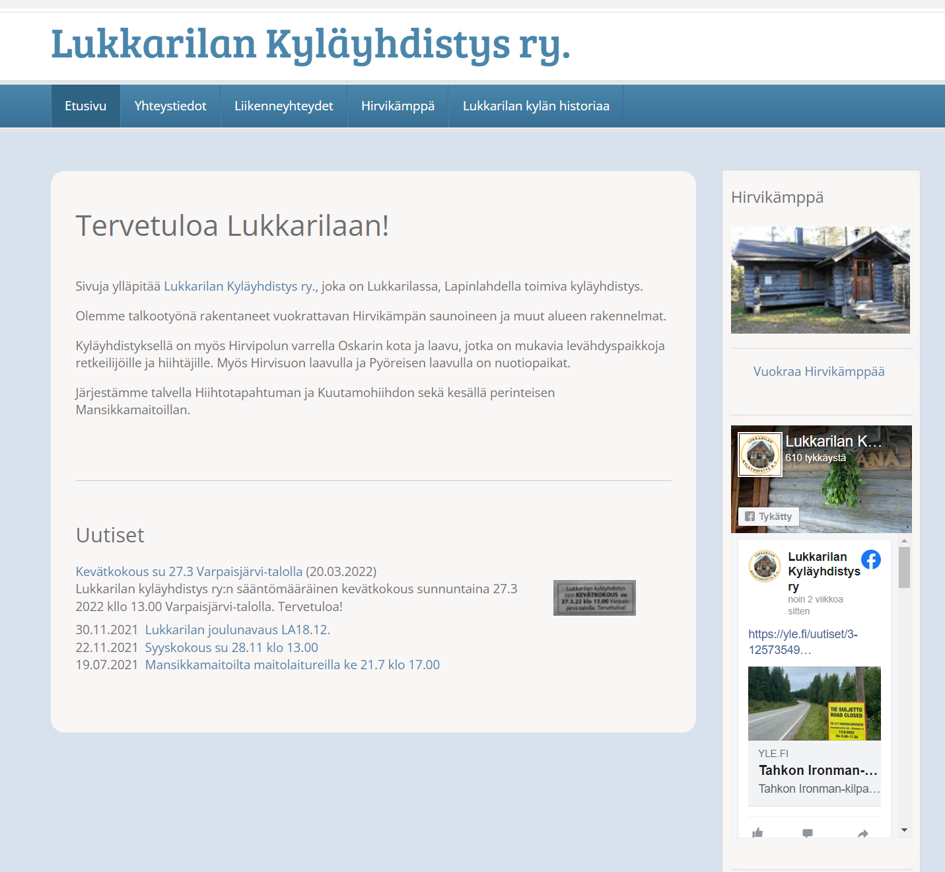
Esimerkkejä:
www.lukkarilankyla.com
www.pohjapojo.fi
www.rusutjarviseura.fi
www.vuorelansivut.fi
www.etelasiilinjarvi.fi
www.siilinkylat.fi
www.antskoginkylaseura.com
www.jokela-pattijokikylaseura.yhdistysavain.fi
https://siilinjarvi.4h.fi/
https://www.pohjois-savonkylat.fi/

Slide 7
Kun haluat käyttöön Suomen Kylät ry alennuksen ja xxxxx.kylille.fi päätteen
Tunnusten/ sivuston luominen
→ mene Yhdistysavain-sivulle:
https://www.yhdistysavain.fi/liitot/suomen-kylat/
Klikkaa Ota käyttöön ilmainen free-versio.
Nämä talteen.
Huom! Kirjaa ylös millä sähköpostilla kirjaudut, salasanan ja yhdistyksen nimen, josta tulee osoite.
Vaikka jatkossa haluaisit maksulliset sivut, aloita aina ensin luomalla ilmainen sivusto.

Slide 8
Tunnusten/ sivuston luominen
→ mene Yhdistysavain-sivulle:
https://www.yhdistysavain.fi
Klikkaa Aloita ilmaiseksi
Vaikka jatkossa haluaisit maksulliset sivut, aloita aina ensin luomalla ilmainen sivusto.

Slide 9
Jos et ole kyläyhdistys, näin otat käyttöön ilmaisen version:
https://www.yhdistysavain.fi/aloita/
Täytä tiedot ja paina ota käyttöön ilmainen free –versio.
Sivusto luodaan odota hetki..
Oman yhdistyksen nimi
Sivuston nimi: kirjoita tämä talteen, jotta pääset sivuille sisään.

Slide 10
Sivujen nimeäminen
Esimerkki:
https://pskylat.yhdistysavain.fi/
Omalla domainilla myöhemmin vaihto:
(→ www.pohjois-savonkylat.fi )
https://testinkylayhdistys.yhdistysavain.fi/
https://testinkylayhdistys.kylille.fi/
Esimerkki Merja:
Käyttäjätunnus: merja.kaija@pohjois-savonkylat.fi
Salasana: xxxxxxxxxxxx
Ensin sivu Yhdistysavaimen alle:
Nimeä oma sivu siten, että se …..
https://________________.yhdistysavain.fi
https://________________.kylille.fi
(Tämän osoitteen, kun kirjoitat selaimeen pääset kirjautumaan sisään sähköpostilla ja salasanalla.)
Kirjaa ylös käyttäjätunnus ja salasana
Käyttäjätunnus___________________
Salasana ________________________

Slide 11
Sisään sivustoon
Paina kotisivut:
Aloita valitse ulkoasu. (testi sivuilla Aava)
Täältä löydät sivuston nimen kts. Seuraava dia.

Slide 12
Verkkotunnus
Yhdistysavaimeen pääset sisälle kun kirjoitat verkkotunnuksen nimen nettiselaimen osoiteriville.
Sivuston nimi tulee siis ottaa talteen, jotta pääset sinne jatkossa sisään.
Eli laita sivuston osoite ja salasana talteen, käyttäjätunnus on se sähköposti millä kirjauduit sisään.

Slide 13
Työpöytä näkymä
Tästä näet oman tilauksen ja versio.
Laajenna omaa tilausta jos esim. haluat oman domainin tai lisää sivuja käyttöön.
Täältä näet oman verkkotunnukset / sivun nimen jonka tarvitset, jotta pääset sisään sivuille uudestaan.

Slide 14
Miten takaisin sisään:
Kirjoita osoiteriville, sivuston osoite ja pääset tähän näkymään.

Slide 15
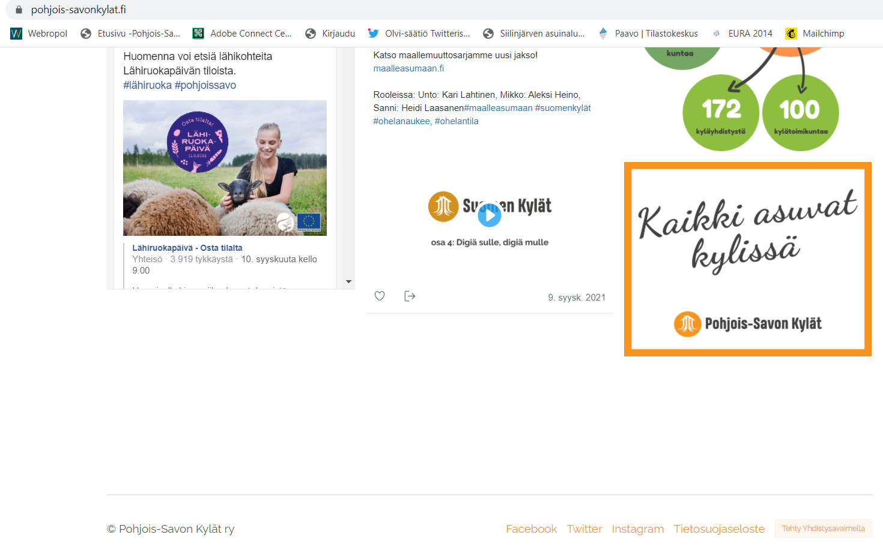
Miten takaisin sisään (kun sivu on julkaistu)
Sitten kun sivu on julkaistu, sisäänkirjautuminen muuttuu eli sitten pääset sisään etusivun alareunassa olevasta @ merkistä.
Eli klikkaa merkkiä ja siitä avautuu kirjautumissivu.
Älkää vielä kuitenkaan julkaisko sivuja.

Slide 16
Verkkotunnus

Slide 17
Kotisivujen sisältö

Slide 18
Tyylikäs, kompakti etusivu
Etusivu on tärkeä ja sen sisällön suhteen kannattaa olla maltillinen. Vaikka nopeasti ajatellen suuri määrä informaatiota heti etusivulla voi kuulostaa hyvältä ajatukselta, on vaikutus usein kielteinen.
Liian tekstintäyteinen etusivu tekee eri käyttäjäryhmille oleellisen informaation löytämisestä hankalaa ja etusivusta epäesteettisen ja vanhanaikaisen näköisen. Esimerkiksi hallituksen jäsenten yhteystietojen ei tarvitse löytyä listattuna etusivulta, vaan niille parempi paikka on omalla sivullaan.
Etusivulla muutama hyvin valittu kuva ja yhdistyksen esittely tekee napakan ja tyylikkään vaikutelman. Etusivulle voi upottaa myös sosiaalisen median syötteitä esim. yhdistyksen facebook sivun.

Slide 19
Mieti otsikot
Otsikot ovat tärkeitä sekä selaajille että hakukoneille.
Otsikkotyylit löydät Yhdistysavaimessa tekstieditorin vasemmasta yläreunasta. Otsikko 1, otsikko 2 ja otsikko 3 on tarkoitettu sivustolle eri kohtiin. Vain yksi otsikko 1, jota seuraa otsikko 2 tekstilohkojen otsikkona ja mahdollisesti otsikko 3 väliotsikkona on oikea tapa. Muussa tapauksessa hakukoneiden on vaikea hahmottaa mikä asia on tärkein. Sama pätee ihmisiinkin!

Slide 20
Sopivasti kuvia
Pelkkä teksti tekee sivustosta helposti tylsän näköisen ja raskaan lukea. Sopiva määrä relevantteja kuvia auttaa nykyaikaisen ja miellyttävän vaikutelman luomisessa.
Kuvien sisällön lisäksi kuvien laadulla on merkitystä - huonolaatuiset kuvat eivät koskaan palvele sivustoa
Kuvapankki, joissa on saatavilla myös ilmaisia kuvia vapaaseen käyttöön
https://pixabay.com/fi/
Ilmainen suunnittelutyökalu, jossa on myös ilmainen kuvapankki
https://www.canva.com/

Slide 21
Sopiva määrä selkeää, tiivistä tekstiä
Rönsyilevä ja runsas teksti etenkin pääsivulla voi olla ongelma, mutta vain minimaalisesti asiaa sisältävät sivut jäävät hakukoneissa auttamatta jalkoihin. Pelkät kuvat ja muutama sana yhdistyksestä eivät riitä; on kuvattava selvästi, mistä on kyse. Tämän muotoiluun kannattaa käyttää hetki aikaa.
Hakukonenäkyvyys kulkee käsi kädessä sivuston sisällöllisen laadun ja luettavuuden kanssa. Tätä ei paranna se, että avainsanoja toistetaan tarpeettomasti tekstin luettavuuden ja järkevyyden kustannuksella. Tavallinen, hyvin kirjoitettu teksti vie pitkälle.
Kannattaa lisäksi pohtia, hakevatko esimerkiksi toiminnasta kiinnostuneet ihmiset tietoa eri sanoilla kun jo yhdistyksen toiminnassa mukana olevat jäsenet.

Slide 22
Selkeät valikot ja rakenne
Jos kävijöiden halutaan löytävän nopeasti etsimänsä tiedon, kannattaa ylävalikon kohteiden määrä pitää niin pienenä kuin mahdollista - ei kuitenkaan niin pienenä, että liian monta asiaa joudutaan niputtamaan saman otsikon alle. Jos mahdollista, kannattaa päävalikossa olla vain 4-5 otsikkoa. Alasivuilla voidaan tarkentaa aihepiiriin liittyvää sisältöä.

Slide 23
Harkittu fonttien ja värien käyttö
Valitsemalla sopivan fontin parannat paitsi sivuston tyyliä myös selaajien viihtyvyyttä.
Erilaisia tehosteita, kuten värejä, huomiolaatikoita, kursivointeja, lihavointeja ja niin edelleen kannattaa viljellä varoen. Kun sivuston yleisilme on levollinen, voi pienilläkin tehokeinoilla nostaa erityisen tärkeitä asioita näkyvämmäksi.
Ylipäätään hyväkontrastisen ja miellyttävän värimaailman suunnittelu on palvelus sivuston käyttäjille.
Saavutettavuus kannattaa huomioida.

Slide 24
Mitä kyläyhdistyksen kotisivuilla tulisi olla
Yhdistyksen esittely (mitä yhdistys tekee, mahd. kartta)
Toimitilojen esittely (osoite, mahd. kartta / ajo-ohje)
Yhteystiedot / hallituksen kokoonpano / Liikenneyhteydet
Tapahtumat
Ajankohtaista / Uutiset (vaikkapa Facebookin kautta)
Muuta, mitä? (historia osuus, onko tarpeellinen)
Pohdi:
Sivuilla vierailijat: ketkä sivuilla käyvät, mitä he hakevat?
Mitä pitää olla / mikä on turhaa?
Sisällön päivittämisen tarve (mahd. pieni)
Kuvien ja tekstin suhde
Muuta, mitä?

Slide 25
Mieti:
Muista nämä!
Kuka päivittää? (→ hallinta → käyttöoikeudet, jossa hallitaan näitä)
Kirjoita aina kaikki tekstit ensin Wordiin tai muuhun tekstinkäsittelyohjelmaan, ja kopioi sieltä sivuilla.
Ei liikaa tekstiä.
Ei liian pitkiä sivuja
Vain oleellinen tieto
Vanhat tiedot pois

Slide 26
Miten yhdistyksen nettisivuilla tulisi olla kylätalo esillä?
Kylätalo tulisi olla pääsivulta helposti saatavilla ja löydettävissä
Oma sivusto/alasivu
Kohteesta pitäisi saada vähintään nämä tiedot nopeasti
Hyvä ja houkutteleva kuvaus, jossa on keskitytty yksityiskohtiin
Mihin kohde soveltuu
Varustetaso mahdollisimman tarkasti
Vuokrahinnasto
Yhteystiedot
Kuinka kohdetta voi vuokrata, puhelinnumero, sähköposti yms.
Osoite, mahdollisesti kartta?
Mistä saa lisätietoa, jota tässä ei vielä tule esille (somekanavat)
Mahdollisimman paljon laadukkaita kuvia
kuvat pysähdyttävät ja houkuttelevat
Kuvia eri tiloista ja mahdollisesti erilaisten kattauksien kanssa.
Mikäli kuvia ei saa karuselliin, kuvia ei kannata laittaa sivulle "alekkain" liikaa vaan sijoitella vaikka galleriaan ja ohjata käyttäjää siirtymään lisäkuvia halutessaan sinne.

Slide 27
Miten yhdistyksen nettisivuilla tulisi olla kylätalo esillä?
Mikäli mahdollista seuraavat tiedot olisi myös hyvä löytyä sivuilta esimerkiksi ohjaavina linkkeinä
Vuokrausehdot
Mahdolliset esitteet
Lähialueella olevat lisäpalvelut ja aktiviteetit
Pidä sivut tietoa antavina mutta siisteinä ja simppeleinä
Pohdi, mitä itse toivoisit sivulta löytyvän, jos etsisit vuokrattavaa tilaa?
Vieraile muiden toimijoiden sivuilla ja mieti mitkä asiat toimivat, mitkä eivät.

Slide 28
Mistä aloitetaan?

Slide 29
Mistä aloitetaan: valitaan ulkoasu pohja

Slide 30
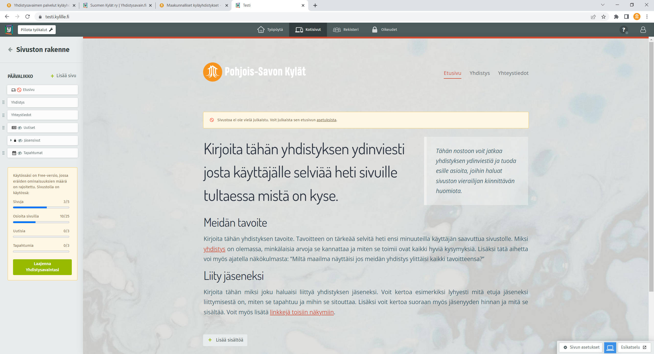

Slide 31
Alasivuja voi lisätä myös.
Sivuja voi liikutella sivujen alta toiseen.
Näet ilmaisversiossa kuinka monta sivuja ja osiota on vielä käytössä.
Voit piilottaa myös sivuja.
Klikkaa sivun perässä
olevaa ratasta, jolloin
aukeaa sivun asetukset
lehti näytölle.

Slide 32
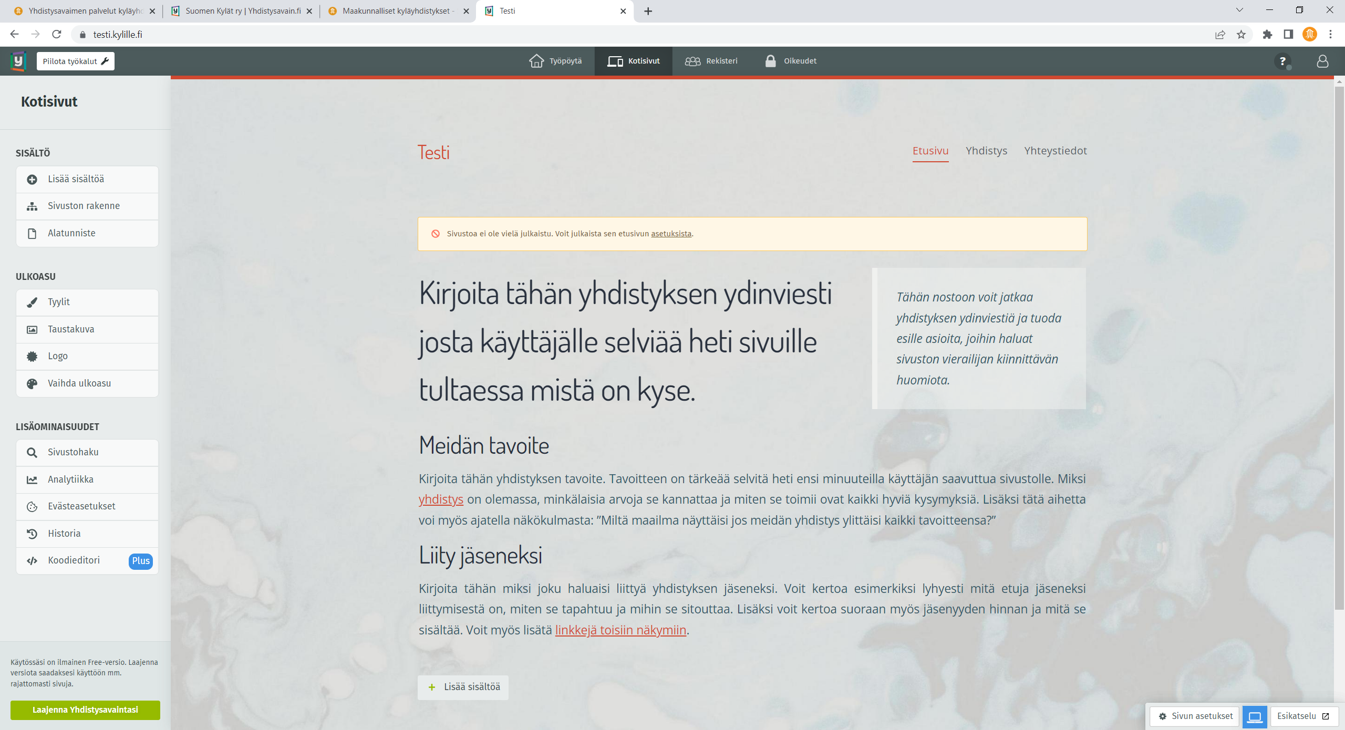
Sitten päästään muokkaamaan:

Slide 33
Tausta
kuva-
Lisää / muuta sivuja
Alatunniste
Lisää Facebook linkki, Twitter ja Instagram –linkki sekä tietosuojaseloste.
Klikkaa ja tuo logo koneelta.
Ulkoasun vaihto.

Slide 34
Sisältöä sivulle:

Slide 35
Teksti laatikon lisäys

Slide 36
Mitä voi lisätä

Slide 37
Yksi vai useita palkkeja
Yhdistysavaimen sivuille saada maksimissaan 3 palkkia.
Mistä osioita voi siirtää:
Klikkaa osio aktiiviseksi,
Vihreät reunat ja ota kiinni
Kulmasta jossa on ::: pisteet.

Slide 38
Muista tallentaa

Slide 39
Sivujen julkaisu
Sivut julkaistaan etusivun alareunasta kohdasta asetukset, paina ja avautuu asetukset sivu.
Silloin kaikki sivut menevät julkisiksi, ellei sivun asetuksista ole asetettu sivuja piiloon.
Ja julkaisun jälkeenkin voit asettaa sivuja piiloon, mene sivusto rakenne → sivu minkä haluat piiloon kohdalle rataksen kuva ja sieltä ei julkaistu. Voi olla myös kohta julkaista, mutta ei sivu valikossa.

Slide 40
Miten sisään, kun sivut julkaistu
Kun sivut on julkaistu, osoite vie suoraan kotisivun etusivulle. Pääset kirjautumaan sisään alareunassa yhdistyksen nimen edessä olevasta @ merkistä, Eli klikkaan tuota -@ merkkiä ja kirjautumissivu aukeaa.

Slide 41
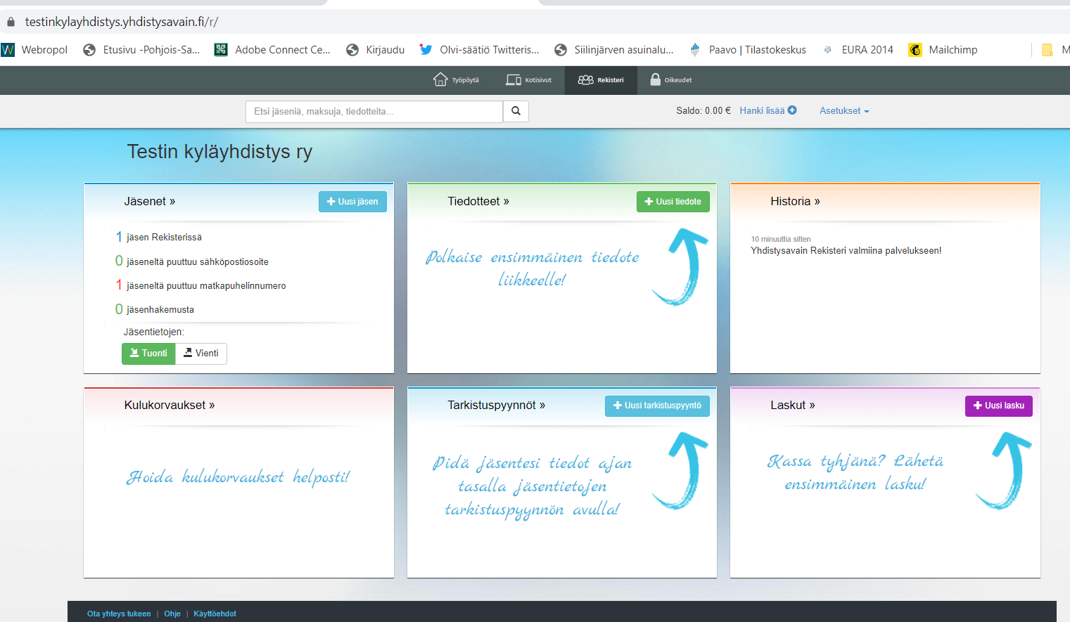

Slide 42
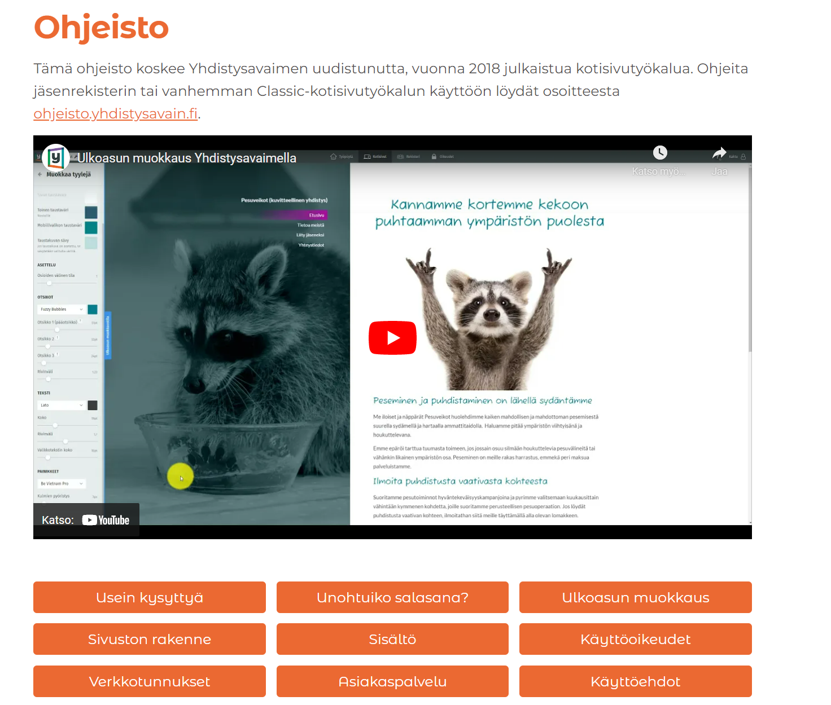
Ohjeisto:
Opasvideo (kesto noin 20 minuuttia) https://youtu.be/NMuVdTFJJp8

Slide 43
Ohjeisto
Tämä ohjeisto koskee Yhdistysavaimen uudistunutta, vuonna 2018 julkaistua kotisivutyökalua. Ohjeita jäsenrekisterin tai vanhemman Classic-kotisivutyökalun käyttöön löydät osoitteesta ohjeisto.yhdistysavain.fi.
Notes:
Katsotaan video kohdasta 2.55 kohtaan 4.10

Slide 44
Kiitos
www.pohjois-savonkylat.fi
Merja Kaija, kyläasiamies
Pohjois-Savon Kylät ry
merja.kaija@pohjois-savonkylat.fi
045 179 1070
Kerttu Lassila
Kylien yhteiset tilat –hanke
Pohjois-Savon Kylät ry
kerttu.lassila@pohjois-savonkylat.fi
050 377 2885

